Slide 1
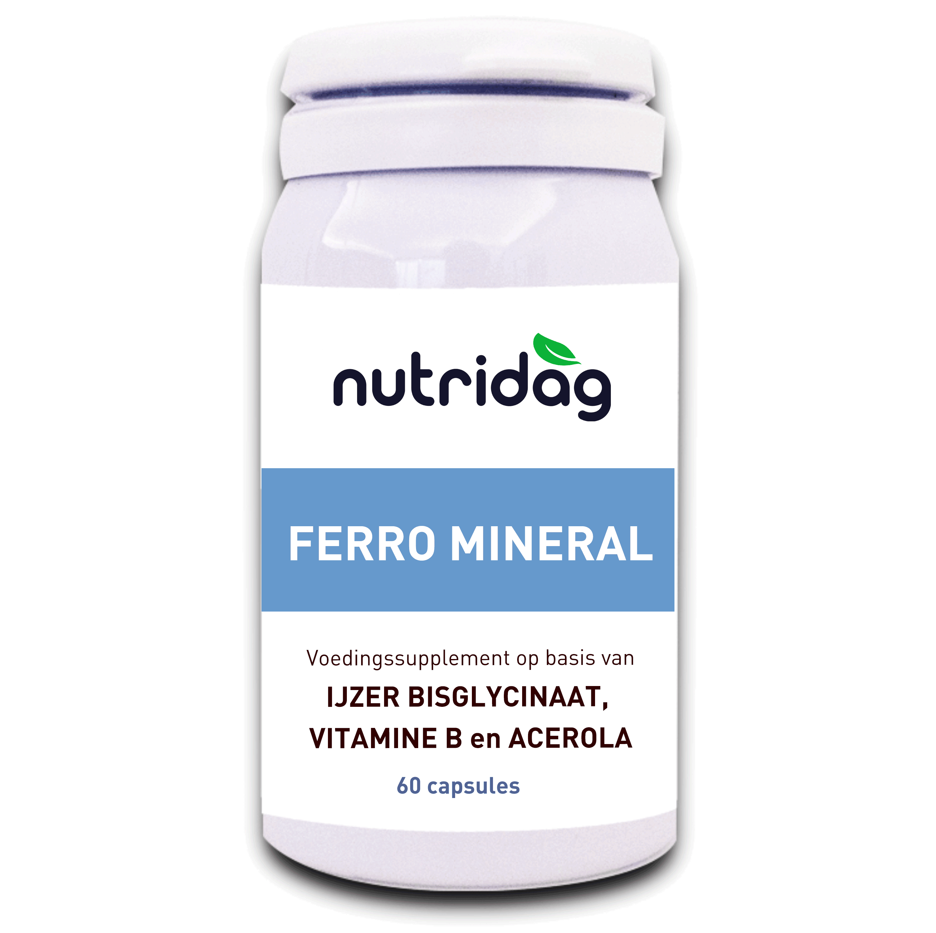
FERRO MINERAL
KOPER
Koper maakt deel uit van eiwitten en metallo-enzymen die verschillende metabolische functies vervullen: het speelt een rol bij de ontwikkeling en het onderhoud van botten, bindweefsels, de hersenen, het hart en andere organen. Het stimuleert het immuunsysteem om infecties te bestrijden en weefsels te herstellen en is ook betrokken bij de vorming van rode bloedcellen, bij de opname en transport van ijzer, bij het metabolisme van cholesterol en glucose en bij de synthese en afgifte van eiwitten en enzymen. Vanwege zijn rol bij het vergemakkelijken van de opname van ijzer, kan het voedingstekort van koper symptomen veroorzaken die lijken op bloedarmoede door ijzertekort. Om deze reden is de FERRO MINERAL formule verrijkt met koper.
60 CAPSULES
VOEDINGSSUPPLEMENT OP BASIS VAN
IJZER, CISTEÏNE, KOPER, HERICIUM, VITAMINEN UIT GROEP B, ACEROLA
OM HET GEBREK AAN IJZER TE COMPENSEREN. IDEAAL BIJ ANEMIE, INTENSE FYSIEKE ACTIVITEIT, STRESS, PSYCHOFYSISCHE VERMOEIDHEID VERBONDEN MET EEN VERHOOGDE BEHOEFTE AAN IJZER
L-Cysteïne
Cysteïne is een niet-essentieel zwavelaminozuur, dat wordt gesynthetiseerd uitgaande van de aminozuren Methionine en Serine. Het is het fundamentele bestanddeel van huidaanhangsels, structuren die rijk zijn aan keratine: nagels, haar en haar en is essentieel voor het keratinisatieproces. Het heeft ook een beschermend effect op huidweefsel vanwege zijn rol in de collageensynthese en is belangrijk bij het stimuleren van wondherstel. Cysteïne speelt ook een zeer belangrijke rol in de zuiveringsprocessen van het lichaam, inactiveert giftige stoffen, mede dankzij het hoge zwavelgehalte. Het is ook aanwezig in glutathion, een belangrijk molecuul met een antioxiderende werking, en in insuline. Cysteïne was ook opgenomen in MINERAAL IJZER vanwege zijn vermogen om de opname van ijzer te bevorderen.
Rijke formule speciaal ontworpen om ijzertekorten effectief en veilig te compenseren in synergie met voedingsstoffen die de opname en fysiologische functie bevorderen.
Bisglycinaatijzer in een goed opneembare vorm en dat typische spijsverteringsproblemen beperkt
Vitamine C in natuurlijke vorm
Met Hericium-extract met een hoog aandeel polysachariden om de regeneratie van het maagdarmslijmvlies en daarmee de opname van ijzer te bevorderen
Hoge kwaliteitsstandaard van componenten en vakmanschap
Plantaardige capsules
G
E
L
E
V
N
U
R
E
G
A
T
E
N
F
FERRO MINERAL heeft een synergetische formule om de opname en het metabolisme van ijzer te optimaliseren en zo de fysiologische functie ervan te bevorderen. Vitamine C in natuurlijke vorm en L-cysteïne bevorderen de opname van ijzer, vitamine B6 en B12 dragen bij tot de normale vorming van rode bloedcellen, riboflavine draagt ​​bij tot het behoud van normale rode bloedcellen en foliumzuur tot normale hematopoëse. De formule van FERRO MINERAL is verrijkt met Hericium-extract, een medicinale paddenstoel die de regeneratie van het maag- en darmslijmvlies en daarmee de gastro-intestinale functie bevordert, de opname van ijzer bevordert en met koper, een sporenelement dat ook belangrijk is voor het vergemakkelijken van de assimilatie en het transport van ijzer en betrokken bij de vorming van rode bloedcellen. De bisglycinaatvorm van ijzer garandeert een betere opname en beperkt typische spijsverteringsproblemen vrijwel volledig.
Hoewel het lichaam zijn verliezen beperkt, komen gevallen van ijzertekort vrij vaak voor. Het tekort manifesteert zich met asthenie, bleekheid, zwakte, vermoeidheid en in de meest ernstige gevallen met hoofdpijn, hartkloppingen, ijzervrije anemie, gemakkelijke infecties, neuralgie, vasomotorische stoornissen. IJZERMINERAAL is nuttig voor het compenseren van ijzertekorten en voor het bijdragen aan de normale vorming van rode bloedcellen en hemoglobine. Ideaal bij de behandeling van tekorten aan dit mineraal (zelfs voor degenen die een restrictief dieet volgen of een onevenwichtig of vegetarisch dieet volgen), bij het voorkomen van bloedarmoede en bij lage ijzerreserves in verband met zwangerschap of de menstruatiecyclus. Ook geïndiceerd in perioden van verhoogde behoefte geassocieerd met intense fysieke activiteit, stress en psychofysieke vermoeidheid.
Gemiddelde samenstelling voor aanbevolen dagelijkse dosis (1 cps)
Acerola d.e. Bijdrage aan Vitamine C | 150 mg 75 mg | 94% DRN*
Hericium erinaceus e.s. Bijdrage in polysachariden Bijdrage in bèta-glucanen | 100 mg 30 mg 15 mg
L-Cysteïne | 30 mg
IJzer | 21,0 mg | 150% DRN*
Koper | 1,15 mg | 115% DRN*
Vitamine B6 | 1,4 mg | 100% DRN*
Riboflavine | 1,4 mg | 100% DRN*
Foliumzuur | 300 µg | 150% DRN*
Vitamine B12 | 3,75 µg | 150% DRN*
INGREDIENTEN
Acerola (Malpighia glabra L.) vruchten d.e. getitreerd. 50% vitamine C, Hericium erinaceus sporophore d.e. 30% polysachariden en 15% bèta-glucanen, bisglycinaatijzer, L-cysteïne, antiklontermiddelen: talk, magnesiumzouten van vetzuren; kopergluconaat, vitamine B6 (pyridoxinehydrochloride), vitamine B2 (riboflavine), foliumzuur, vitamine B12 (cyanocobalamine). Operculum: hydroxypropylmethylcellulose.
* DRV = Daily Reference Nutritional Value (volwassenen) - Reg.1169/2011
CODE EAN
QTY
GEBRUIKSAAWIJZING
60 CPS
P.O. Box 96
6640 AB Beuningen www.nutridag.com
1 capsule per dag, bij voorkeur na een van de hoofdmaaltijden. Bewaar op een koele en droge plaats, uit de buurt van licht en warmtebronnen.

Slide 2
IJZER
ACEROLA
Voor een optimale gezondheid en welzijn is een correcte en constante aanvoer van ijzer essentieel. Sommige proefpersonen kunnen echter in bepaalde perioden of situaties een tekort vertonen. Deze omvatten adolescenten in periodes van zeer snelle groei of van bijzondere toewijding, meisjes en vrouwen met een overvloedige cyclus, zwangere vrouwen en vrouwen die borstvoeding geven, vegetariërs (omdat ijzer uit plantaardige bronnen minder effectief wordt opgenomen), zij die een restrictief dieet volgen of een onevenwichtige voeding en atleten of werknemers die zich bezighouden met zware fysieke activiteiten. Bovendien kunnen sommige voedingsmiddelen die rijk zijn aan tannines of vezels, vooral als ze gedurende lange tijd worden geconsumeerd, en bepaalde medicijnen een vermindering van de ijzeropname veroorzaken.
IJzer is de belangrijkste zuurstofdrager in het bloed en het bestanddeel van veel metallo-enzymen. De belangrijkste functie is om te combineren met eiwitten en koper bij de vorming van hemoglobine, een eiwit dat zuurstof naar de weefsels transporteert: op deze manier bepaalt het ijzer de kwaliteit van het bloed, bevordert het de efficiëntie van het energiemetabolisme, vermindert vermoeidheid en vermoeidheid. en groei bij kinderen en stimuleert de functies van de lever, milt, darmen en beenmerg. IJzer is ook nodig voor de vorming van myoglobine, dat spiercellen voorziet van de zuurstof die nodig is voor spiercontractie. Het is essentieel voor het goed functioneren van neurotransmitters zoals serotonine en dopamine, garandeert weerstand tegen ziekte en stress en is essentieel voor de optimale efficiëntie van het immuunsysteem en de cognitieve functie. Deficiëntiesymptomen zijn asthenie, bleekheid, zwakte, vermoeidheid, spierzwakte, droge huid en in de meest ernstige gevallen hoofdpijn, hartkloppingen, ijzervrije anemie, gemakkelijke infecties, neuralgie, vasomotorische stoornissen.
De belangrijkste reserves zijn geconcentreerd in de lever (driewaardig ijzer) en in de milt (tweewaardig ijzer). De dagelijkse ijzerbehoefte varieert tussen 0,5 en 1,5 mg. Deze dosis wordt bereikt bij een tien keer hogere ijzerinname. Het is niet gemakkelijk om ijzer te integreren omdat het niet altijd goed verdragen wordt. In FERRO MINERAL is ijzer aanwezig als bisglycinaat IJzer, bestaande uit een tweewaardig metaalion (ferro Fe2+) gebonden aan twee glycinemoleculen. De gechelateerde vorm in glycine garandeert een hoge biologische beschikbaarheid van ijzerionen en elimineert bijna volledig typische spijsverteringsproblemen (neutrale lading die het maagslijmvlies niet irriteert). Het heeft geen interactie met de opname van andere mineralen.
Geneeskrachtige plant afkomstig uit Zuid-Amerika, behorend tot het geslacht "Malpighia", naam gegeven ter ere van Marcello Malpighi, een beroemde 17e-eeuwse arts. De Acerola-vrucht is algemeen bekend als de "Barbados-kers" vanwege zijn gelijkenis met de Europese kers, maar van binnen heeft hij segmenten zoals die van de mandarijn en heeft hij de typische zure smaak van citrusvruchten. De zure smaak komt door het hoge vitaminegehalte
C. Daarom is Acerola een van de rijkste natuurlijke bronnen van vitamine C, met een gehalte dat 30 tot 50 keer hoger ligt dan dat van citrusvruchten en kiwi's. Na het verwijderen van de pit wordt het sap verkregen dat wordt geconcentreerd, gedroogd en verpulverd tot een extract met een zeer hoog gehalte aan vitamine C (zonder dat deze laatste wordt afgebroken tijdens het droogproces van de vrucht). Naast vitamine C bevatten de vruchten van Acerola B-vitamines, carotenen, mineralen (ijzer, calcium, fosfor, kalium en magnesium), tannines en bovenal zijn ze zeer rijk aan bioflavonoïden, die een synergetische werking hebben met de vitamine C. De farmacologische activiteit van Acerola is die eigenschap van vitamine C en andere aanwezige antioxidanten. De eigenschappen van vitamine C zijn ontelbaar en hebben een zeer gunstig effect bij de preventie en behandeling van tal van infectieziekten. Het is opgenomen in de formule vanwege zijn vitamine- en antioxiderende werking, en komt ook in de energieproductieprocessen, waardoor het nuttig is in alle gevallen van asthenie, vermoeidheid, herstel en intense fysieke inspanning. Vitamine C bevordert ook de opname van ijzer omdat het het in de vorm van Fe2+-ionen houdt en oxidatie in de darm voorkomt.
HERICIUM
Veel studies schrijven aan Hericium antioxiderende, ontstekingsremmende en prebiotische eigenschappen op gastro-enterisch niveau toe, om deze reden is het de paddestoel bij uitstek voor ontstekings- en infectieziekten waarbij het slijmvlies van het spijsverteringsstelsel betrokken is. Zijn werking gaat van de slokdarm naar de anus, brengt de bacteriële darmflora in evenwicht door deze te voeden, doet de slijmvliezen ontsteken, ze genezen en de darmpermeabiliteit corrigeren en heeft een maagbeschermende werking. In het Oosten worden Hericium-extracten gebruikt om maagzweren en chronische gastritis te behandelen. In een recent onderzoek naar de regeneratie van het maagslijmvlies in 2013 bevorderde het extract de bescherming tegen zweren, bewezen door een significante vermindering van het ulceratieve gebied. Bovendien heeft het een significante beschermende activiteit getoond tegen laesies van het maagslijmvlies, waardoor de uitputting van antioxidante enzymen wordt voorkomen.
Hericiumextract is toegevoegd aan FERRO MINERAL omdat het, vanwege zijn stimulerende werking op de regeneratie van het maagdarmslijmvlies en dus op de functionaliteit van het spijsverteringsstelsel, de opname van ijzer bevordert.
VITAMINE B COMPLEX
FERRO MINERAL bevat een uitgebalanceerde synergie van B-vitamines (B2, B6, B12 en foliumzuur) bij 100-150% NRV. De keuze weerspiegelt in het bijzonder de noodzaak om een ​​synergetisch complex met ijzer te hebben om de energieproductieprocessen van het lichaam en de vorming van rode bloedcellen te optimaliseren. Vitaminen B zijn essentieel voor het perfect functioneren van het lichaam, elk met een specifieke rol, maar om volledig effectief te zijn, moeten ze in synergie en in evenwicht met elkaar werken. Vaak samenwerkend en / of in strikt onderling afhankelijke reacties op verschillende niveaus, is het tekort aan een enkele B-vitamine voldoende om problemen te krijgen in termen van algemeen metabolisme, evenals specifieke disfuncties. Als co-enzymen nemen ze deel aan talrijke reacties, bevorderen ze de juiste metabole en cellulaire processen en zijn ze in het bijzonder betrokken bij het metabolisme van koolhydraten, lipiden en eiwitten. Zij zijn de "sleutels" waardoor voedingsmiddelen op de juiste manier kunnen worden gemetaboliseerd om de energie te leveren die nodig is voor vitale functies, zozeer zelfs dat ze de bijnaam "energievitamines" kunnen hebben. Vitamine B draagt ​​ook bij tot de normale vorming van rode bloedcellen (B6 en B12), tot de instandhouding van normale rode bloedcellen (B2) en tot een normale hematopoëse (foliumzuur). Tegenwoordig vermindert het wijdverbreide gebruik van geraffineerde of industrieel verwerkte producten het gehalte aan essentiële micro-elementen, met name in water oplosbare vitamines zoals vitamine B. Bovendien wordt hun opname bepaald door bepaalde voedings- en psychologische factoren. Het tekort aan vitamine B komt daarom vrij vaak voor, vooral bij kinderen, adolescenten en ouderen, maar het is moeilijk te identificeren omdat het niet erg specifieke symptomen vertoont, waaronder psychofysische vermoeidheid, gemakkelijke vermoeidheid, asthenie, gebrek aan eetlust, moeite met concentreren en onthouden, lusteloosheid , prikkelbaarheid , nervositeit, verminderde sportprestaties en weerstand tegen inspanning.
Geleidelijk herstel en verdikking van het maagslijmvlies dosisafhankelijk

